Slide 1
لماذا أدرس هذا المقرر؟
وكيف سيفيدني في وظيفتي؟
هذا السؤال يُقتل فيه شغف آلاف الطلاب يومياً
في عالمٍ أكاديميٍ مليء بالمقررات والمفاهيم النظرية، يواجه الكثير من الطلاب سؤالًا متكررً "ليش أدرس هذا المقرر؟ وكيف بيفيدني في وظيفتي؟".. غياب الإجابة عن هذا السؤال يقتل الشغف، ويوسع الفجوة بين الأكاديمية والصناعة.
جامعات المملكة تنتظر الإجابة...
مقرري+
1 / 14

Slide 2
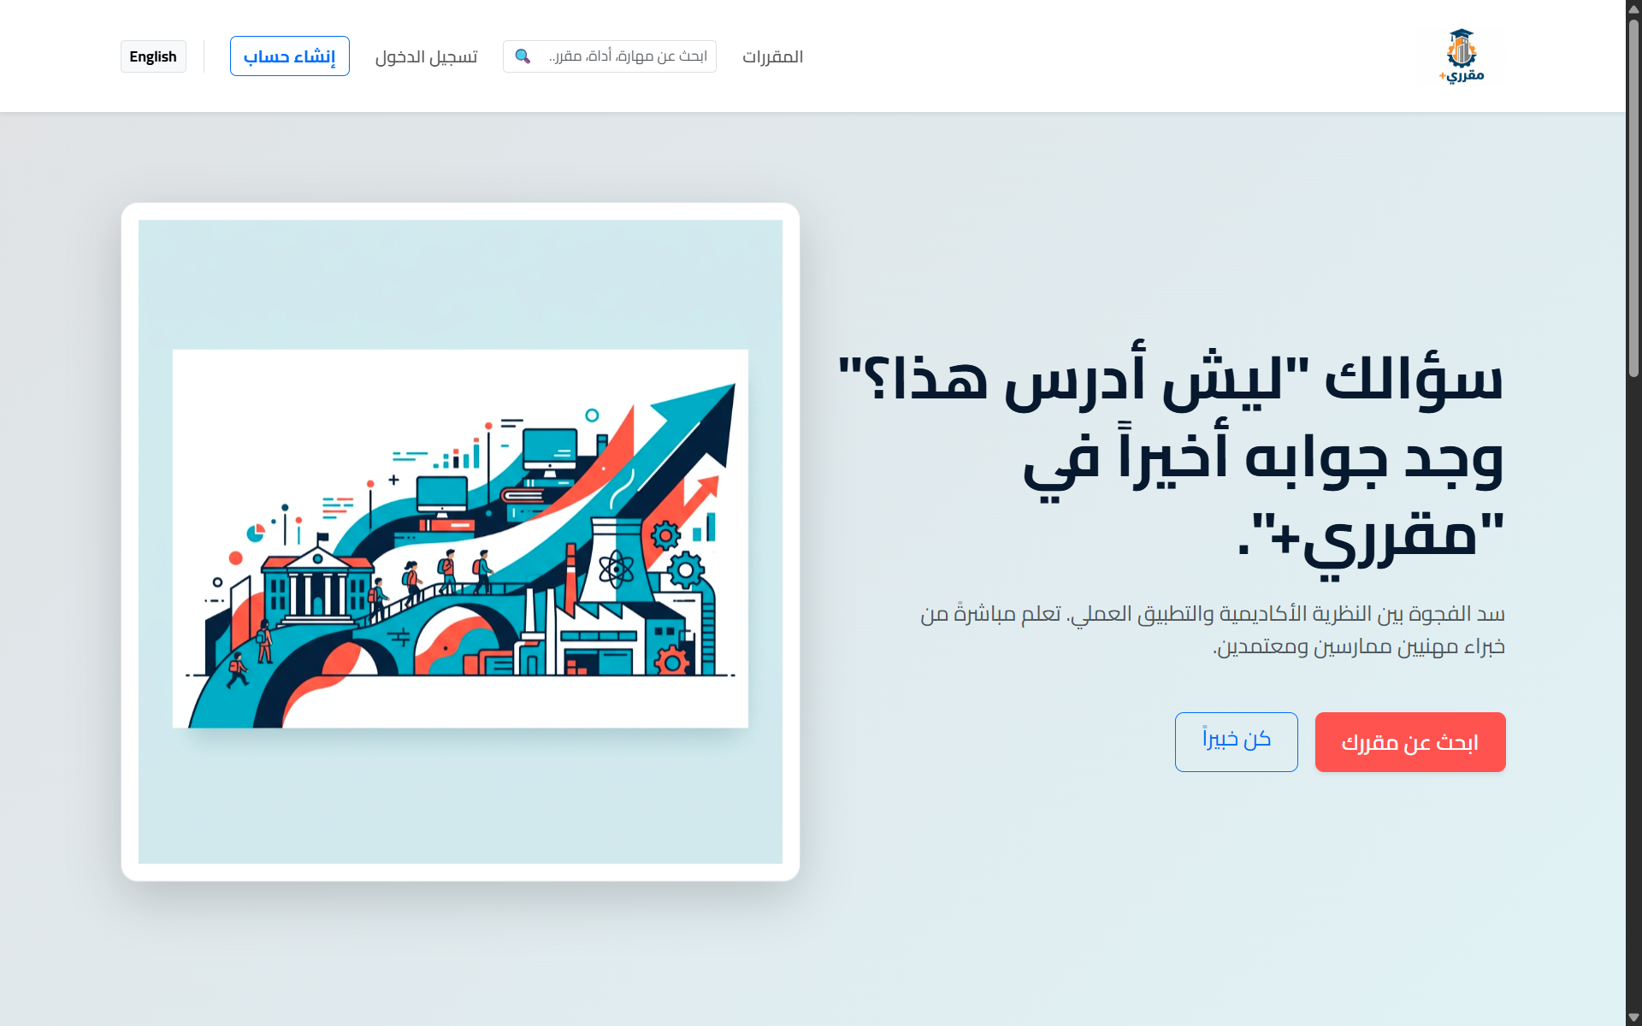
مقرري+
1 / 14

Slide 3
الفجوة الحقيقية بين الأكاديمية وسوق العمل
الجامعة
سوق العمل
مناهج أكاديمية راسخة
1
1
مهارات تتغير كل 6 أشهر
تحديث كل 4-5 سنوات
2
2
أدوات وتقنيات جديدة يومياً
الفجوة
تركيز على النظرية
3
3
شهادات صناعية متجددة
GAP
شهادة معيارية موحدة
4
4
تطبيقات عملية مباشرة
مقرري+
2 / 14

Slide 4
الأرقام تتحدث — المشكلة ليست افتراضاً
31%
277
72%
يوماً
فقط من خريجي البكالوريوس
يجدون وظيفة خلال سنة كاملة
متوسط الوقت الذي
ينتظره الخريج قبل أول وظيفة
من الأكاديميين يظنون أن خريجيهم
جاهزون — مقابل 42% فقط من أصحاب العمل
المرصد الوطني للعمل — NLO
المرصد الوطني للعمل — NLO
McKinsey & Company
الفجوة حقيقية، موثقة، ومكلفة — وقد جئنا اليوم بالحل
مقرري+
3 / 14

Slide 5
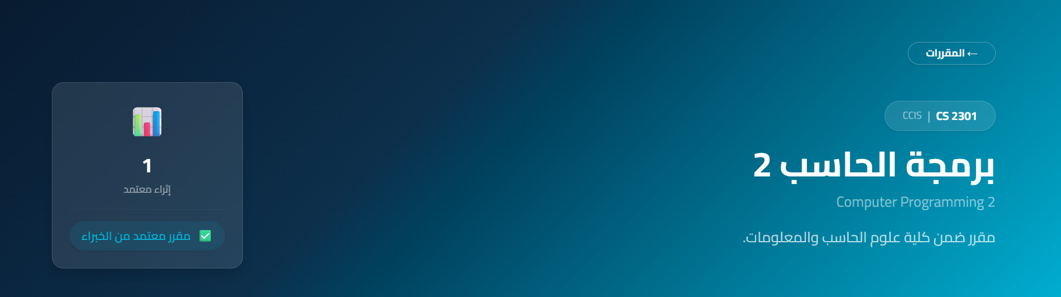
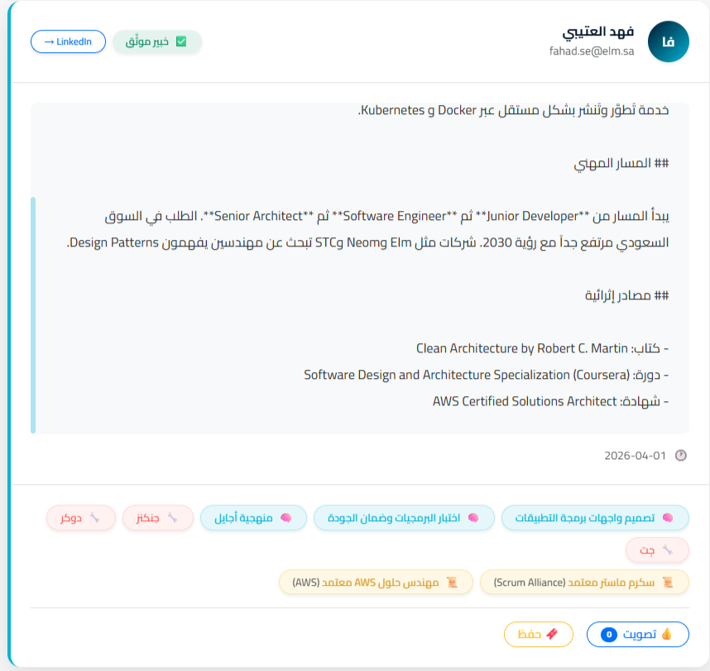
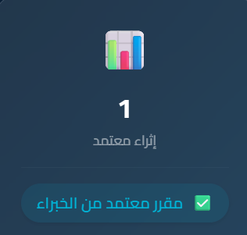
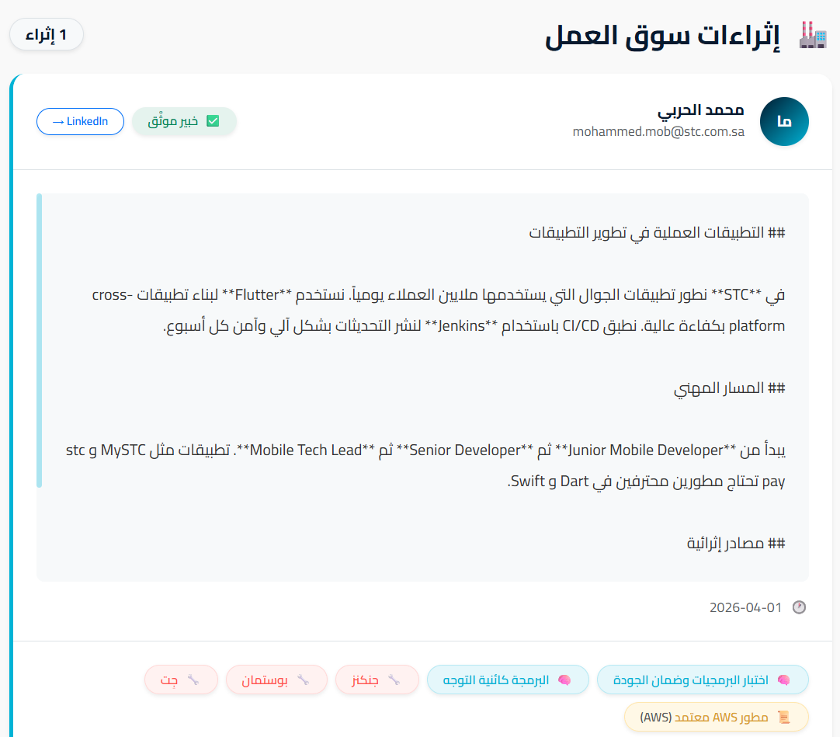
مقرري+
1 / 14

Slide 6
مقرري
+
جسر المعرفة بين النظرية الأكاديمية والواقع الصناعي
الجامعة
سوق العمل
مقرري+ — Knowledge Graph Engine
مقررات
ومناهج
أكاديمية
أرامكو
سدايا
STC & أكثر
عبر منصتنا، نجمع بين المناهج الأكاديمية ورؤى الخبراء الممارسين؛ لنضع بين يديك التطبيقات الفعلية لكل مقرر، وخارطة طريق واضحة لكيفية استثماره في بناء مسيرتك المهنية.
مقرري+
4 / 14

Slide 7
كيف تعمل منصة مقرري+؟ — ثلاث ركائز
3 Pillars
1
2
3
⚡
🗺
🎓
التطبيقات الحقيقية
المسار المهني الذكي
الإثراء التقني المعتمد
Real-World Applications
Smart Career Path
Certified Tech Enrichment
خبراء معتمدون من أرامكو وسدايا وSTC يُضيفون تطبيقات عملية حقيقية مباشرةً داخل كل مقرر أكاديمي
ربط كل مقرر بالوظائف التي تعتمد عليه فعلياً في السوق السعودي والخليجي مع خريطة مهارات مخصصة
أدوات صناعية وشهادات تقنية مرتبطة بكل مقرر — PostgreSQL، Oracle، AWS — محدّثة في الوقت الفعلي
مقرري+
5 / 14

Slide 8
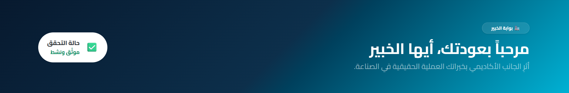
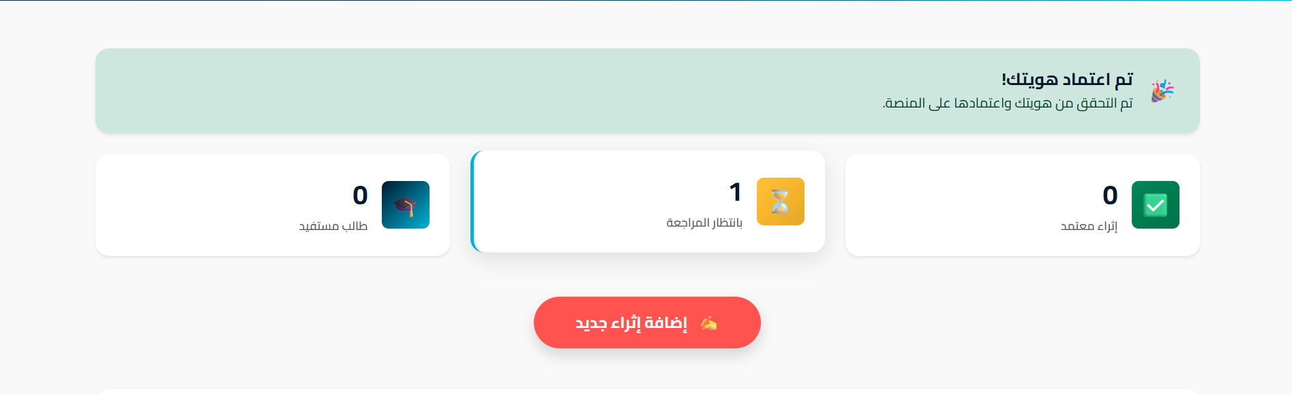
مقرري+
1 / 14

Slide 9
ميزة قاتلة للطلاب — السيرة الذاتية التقنية التلقائية
Skills-Driven CV Generator
ما يفعله الطالب
السيرة الذاتية التقنية — تُولَّد تلقائياً
1
يتفاعل مع إثراء خبير أرامكو في مقرر قواعد البيانات
أحمد محمد الغامدي
طالب — علوم الحاسب — جامعة الأمير سطام
2
يُكمل تحدياً عملياً على PostgreSQL
المهارات التقنية )مُستخرجة تلقائياً(
▶
PostgreSQL Advanced
3
يُقيّم شرح خبير سدايا بـ Upvote
Oracle DB Certified
يحضر جلسة مباشرة من خبير STC
Spring Boot
4
AWS Cloud Fundamentals
Data Analysis — SDAIA Tools
مقرري+
6 / 14

Slide 10
لوحة قيادة عمداء الكليات — مؤشر الفجوة الأكاديمية
Academic Gap Index
لوحة القيادة — عميد كلية الهندسة وعلوم الحاسب
ماذا يحصل العميد؟
مؤشر الفجوة الأكاديمية — أبرز المهارات المطلوبة
بيانات حقيقية عن الفجوة بين مقرراته ومتطلبات السوق
📊
Cloud Computing
88%
AI / ML Tools
أساس لتحديث الخطط الدراسية وفق نبض السوق الحقيقي
🔄
82%
DevOps
75%
مؤشرات أداء مباشرة لكل مقرر ومدى تأثيره على التوظيف
🏆
Cybersecurity
68%
قناة تواصل مباشرة مع خبراء الصناعة لبناء شراكات بحثية
🤝
Data Science
60%
رفع تصنيف الكلية في مؤشرات التوظيف ومخرجات التعليم
📈
53
386+
12
خبيراً محاكياً
إثراء ديناميكي
مقرراً مُثرى
مقرري+
7 / 14

Slide 11
البنية التقنية — Omni-Shield Architecture
Zero-Defect Protocol | RBAC Security
Frontend
Thymeleaf + Bootstrap 5
الميزات الأمنية والتقنية
Backend
Java 17 + Spring Boot 3
RBAC
صلاحيات متعددة المستويات: طالب، خبير، عميد، مشرف
VQ
Verification Queue لتوثيق هوية كل خبير قبل النشر
Security
Spring Security — Omni-Shield RBAC
ZDP
Zero-Defect Protocol — يمنع تلوث البيانات بين التخصصات
Database
MySQL — Hierarchical Zero-Defect Engine
UP
نظام Upvotes لتصعيد أفضل الإثراءات بتقييم الطلاب
Audit
Audit Trail + Verification Queue
TRAIL
سجل مراقبة حي لكل العمليات (Audit Trail)
مقرري+
8 / 14

Slide 12
شاهد مقرري+ وهي تعمل
— عرض حي أمامكم —
1
2
3
4
5
الطالب يختار
الجامعة والتخصص
يدخل مقرر
قواعد البيانات
يرى إثراء خبير
أرامكو الحي
يُكمل تحدياً
عملياً تقنياً
السيرة الذاتية
تتحدث تلقائياً
👉 مقرري+ لا يعرض لك محتوى عشوائي… بل تجربة مصممة خصيصًا لك
53 خبيراً محاكياً | 386+ إثراء ديناميكي | 12 مقرراً مُثرى حالياً
المنصة تعمل الآن — جربها بنفسك
مقرري+
9 / 14

Slide 13
ارتباطنا بتحديات الهاكاثون — المسار الأول | ارتباط 100%
المسار الأول: تجربة تعليمية ذكية قائمة على البيانات
تحليل الأداء الأكاديمي وتقديم توصيات مخصصة
التحدي الأول
استجابة مقرري+: محرك التوصيات في مقرري+ يربط الطالب بمساره المهني بناءً على مقرراته وتفاعله مع الإثراءات
الإرشاد الجامعي الذكي والتوجيه المهني
التحدي الثاني
استجابة مقرري+: المسار المهني الذكي يُظهر للطالب الوظائف المرتبطة بمقرراته ويُعدّه عملياً بشهادات وأدوات صناعية
التعاون بين الطلاب والخريجين وقياس تطور المهارات
التحدي الثالث
استجابة مقرري+: منصة مقرري+ تُمكّن الخبراء والخريجين من الإثراء، والطلاب يكتسبون مهارات موثّقة في سيرتهم الذاتية
مقرري+ تُجيب على التحديات الثلاثة في آنٍ واحد — وتخدم الطالب والجامعة وسوق العمل معاً
مقرري+
10 / 14

Slide 14
مقرري+ ومنظومة رؤية المملكة 2030
مقرري+ محرك تنفيذي مباشر لبرنامج تنمية القدرات البشرية الرؤية السعودية 2030
🎓
🏭
🔗
تنمية القدرات البشرية
تطوير القطاع الخاص
الشراكة بين الأكاديمية والصناعة
الهدف: رفع معدلات التوظيف
الهدف: كفاءات تقنية سعودية
الهدف: تواصل مستمر وفعّال
مقرري+ تُعدّ الطالب مهنياً قبل التخرج
مقرري+ تُؤهّل الخريجين بأدوات السوق الفعلية
مقرري+ تبني القناة المباشرة بين الجامعات والشركات
مقرري+
11 / 14

Slide 15


كل طالب يستحق أن يعرف
لماذا يدرس ما يدرس.
مقرري
+
جسر المعرفة بين النظرية الأكاديمية والواقع الصناعي
53 خبيراً
386+ إثراء
12 مقرراً
المنصة تعمل الآن
شكراً لوقتكم — المنصة جاهزة للتجربة الحية الآن
مقرري+

Slide 16

كل طالب يستحق أن يعرف
لماذا يدرس ما يدرس.
مقرري
+
جسر المعرفة بين النظرية الأكاديمية والواقع الصناعي
53 خبيراً
386+ إثراء
12 مقرراً
المنصة تعمل الآن
شكراً لوقتكم — المنصة جاهزة للتجربة الحية الآن
مقرري+

